Slide 1

～（さ）せてください

Slide 2
解 釈
～（さ）せてください是一种使役命令的形式，它可以表示直接驱使某人做某事，也可以用于放任某人做某事，还可以用于请求别人允许自己做某事。

Slide 3
使い方
1.使…做；让…做
田中さん、李君を行かせてください。
（「～てください」无论如何都带有命令的语气，所以对上司和年长者一般不使用。）

Slide 4
使い方
2.准许做；放任做；听任；任凭
子供を自由に遊ばせてください。

Slide 5
使い方
3.请让我做；请允许我做
社長、その仕事、ぜひやらせてください。
（在自告奋勇的时候，表示自己采取该项行动的意志坚决，则可以用于上司和年长者。）

Slide 6
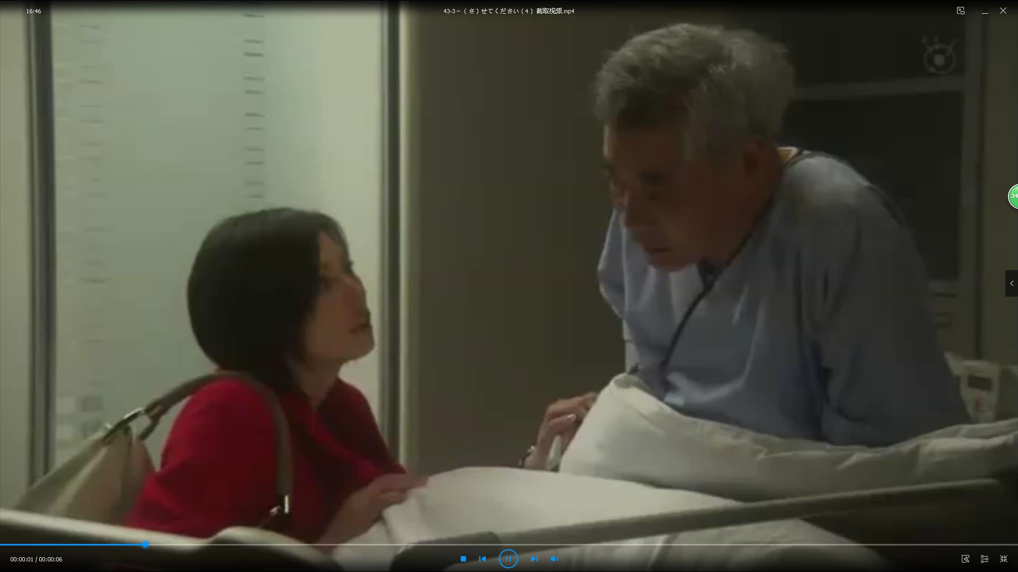
見てみましょう

Slide 7
見てみましょう
日：私たちに捜査させてください。
――『Hunter』第五回
中：让我们来查这个案子吧。
----《Hunter》第5集

Slide 8
練 習
李さんは行きます。
李さんを行かせてください。
私はやります。
私にやらせてください。
私は写真を撮ります。
私に写真を撮らせてください。
息子は遊びます
息子を遊ばせてください

